Slide 1
웹서버 스몰과제 11
20155137
안원영

Slide 2
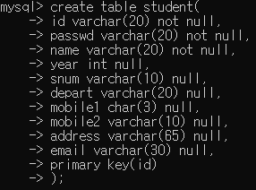
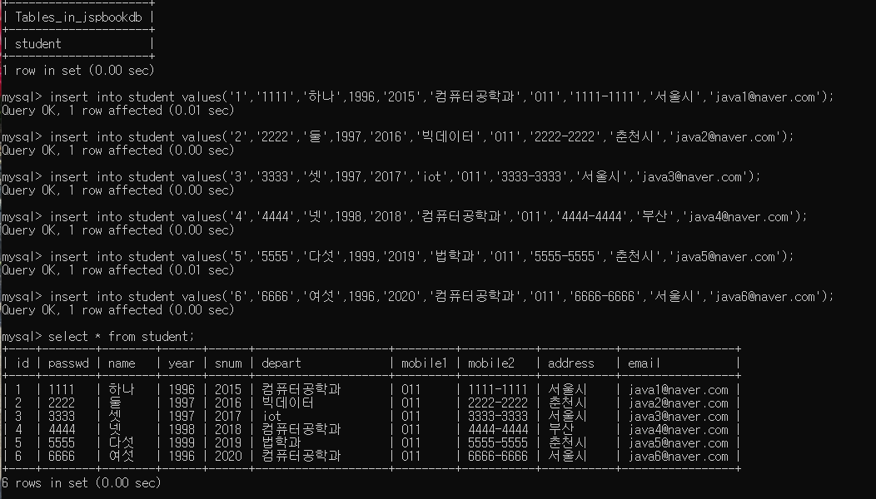
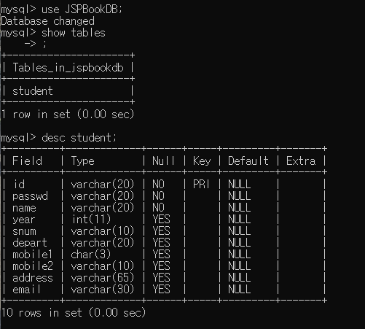
데이터 베이스에서 테이블 만들기

